Slide 1
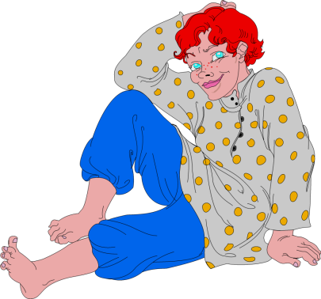
Социально-бытовые сказки

Slide 2
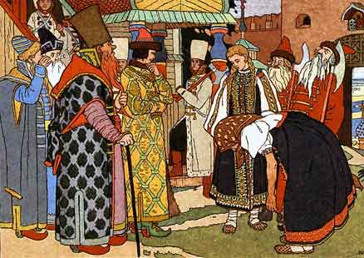
Бытовые – от слова быт – повседневная жизнь

Slide 3
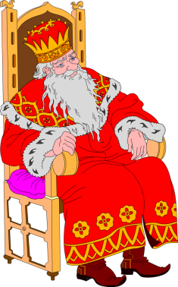
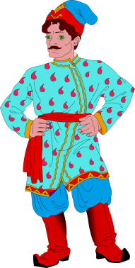
В таких (бытовых) сказках говорится о бедных и богатых, о том, как простой крестьянин, солдат или крестьянская девушка оказывается умнее попа, купца, царских придворных и самого царя.

Slide 4
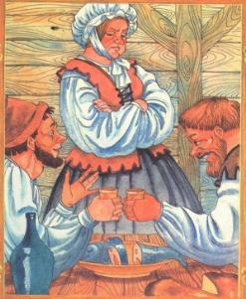
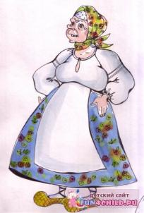
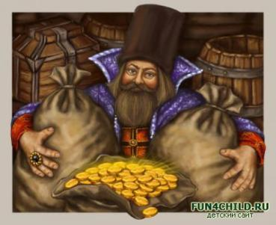
В бытовых сказках высмеиваются недостатки людей: жадность, жестокость, глупость.

Slide 5
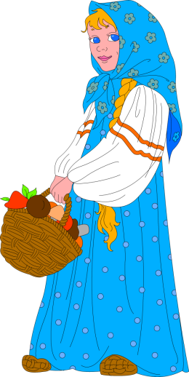
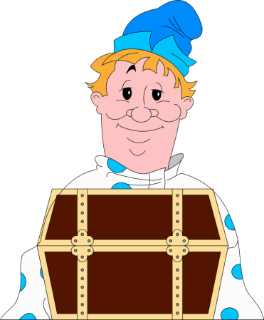
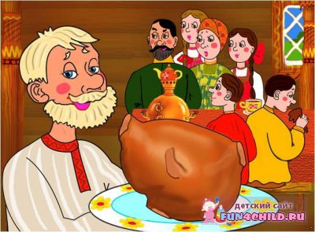
События обычно происходят в избе, в лесу, в поле

Slide 6
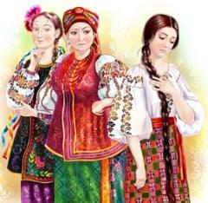
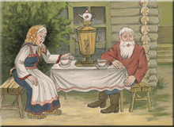
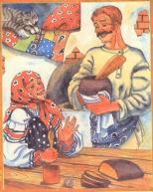
"В них, – писал Белинский, – отражается быт народа, его домашняя жизнь, его нравственные понятия и этот лукавый русский ум, столь наклонный к иронии, столь простодушный в своем лукавстве".

